Slide 1

Revolucione a Forma como sua Instituição Avalia
Simplificando a criação, aplicação e gestão de provas e simulados.

Slide 2
Avaliações consomem seu tempo e recursos?
Sabemos que o processo de avaliação em uma instituição de ensino pode ser:
Lento e Burocrático: Horas gastas com digitação, impressão, distribuição e recolhimento de provas.
Caro: Custos elevados com papel, impressão e logística.
Ineficiente na Análise: Dificuldade para extrair dados de desempenho dos alunos e turmas de forma rápida e precisa.
Inflexível: Pouca agilidade para criar diferentes tipos de avaliações, como simulados e testes rápidos.
Sua equipe pedagógica deveria focar no que realmente importa: ENSINAR.

Slide 3
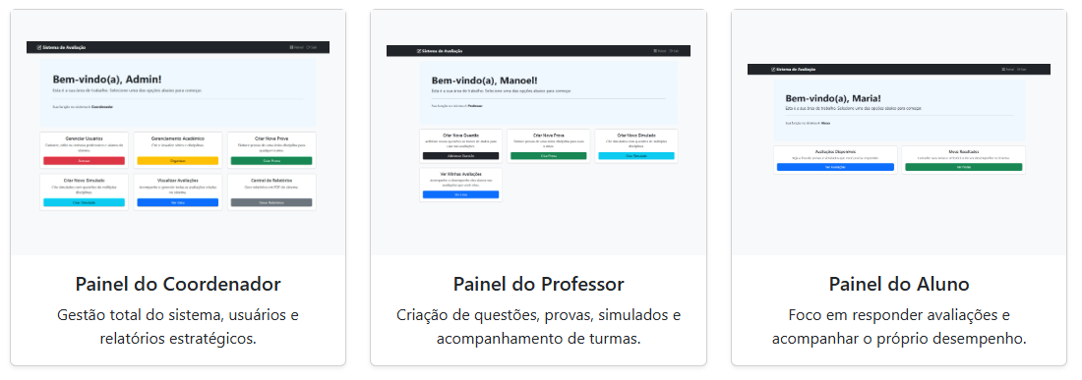
Apresentamos o OnlineTests:
A Plataforma Completa para Avaliações Digitais
O OnlineTests centraliza todo o seu processo avaliativo em um ambiente digital, intuitivo, acessível e seguro.

Slide 4
Nossa plataforma permite:
CRIAR: Elabore provas e simulados em minutos com um banco de questões reutilizável e diversos tipos de perguntas (múltipla escolha, dissertativa, verdadeiro ou falso, e mais).
GERENCIAR: Organize suas avaliações por disciplina, turma e professor. Agende testes com datas e horários específicos e defina regras de segurança.
APLICAR: Realize avaliações online que seus alunos podem acessar de qualquer dispositivo, com recursos que garantem a integridade do processo.
ANALISAR: Obtenha correção automática para questões de múltipla escolha e acesse relatórios de desempenho instantâneos, identificando os pontos fortes e as dificuldades de cada aluno e turma.
INCLUIR: Garanta uma experiência de avaliação justa para todos os alunos, incluindo aqueles com deficiência visual. Nossa plataforma é totalmente compatível com leitores de tela e permite que professores adicionem descrições detalhadas em imagens, promovendo a equidade.

Slide 5
Por que o OnlineTests é a melhor escolha para sua instituição?
Entendemos o mercado e oferecemos vantagens claras sobre outras ferramentas:
Vantagem OnlineTests | OnlineTests | Google Forms (Gratuito) | Prova Fácil | Plataformas de Gamificação (Ex: Kahoot!)
Foco 100% Educacional | Sim | Não | Sim | Parcial
Modelo de Preço Simples e em Reais (R$) | Sim | Não se aplica | Sim | Não (preços em dólar, por usuário)
Suporte por Telefone em TODOS os planos | Sim, um diferencial chave! | Não | Geralmente em planos superiores | Não
Relatórios Pedagógicos Avançados | Sim | Limitado | Sim | Foco em engajamento, não em análise profunda
Segurança e Anti-Cola | Sim | Recursos básicos | Sim | Não é o foco principal
Plataforma Acessível (Nativo para leitores de tela) | Sim, um diferencial chave! | Parcialmente (Depende da criação, sem recursos dedicados) | Geralmente em planos superiore | Não (Foco em estímulos visuais rápidos)

Slide 6
Com o OnlineTests, sua instituição ganha:
Eficiência Operacional: Reduza em até 90% o tempo gasto com a logística de provas.
Economia Financeira: Elimine custos com impressão e economize o tempo valioso da sua equipe.
Inteligência Pedagógica: Tome decisões baseadas em dados concretos sobre o aprendizado dos seus alunos.
Segurança e Confiança: Um parceiro de negócio com suporte dedicado e acessível, que entende suas necessidades.
Inclusão e Conformidade Social: Demonstre o compromisso da sua instituição com a educação equitativa, atendendo às necessidades de todos os alunos e alinhando-se à Lei Brasileira de Inclusão (LBI).

Slide 7
Vamos modernizar juntos
o processo de avaliação da sua instituição?
Agende uma demonstração gratuita e veja na prática como o OnlineTests pode transformar sua gestão pedagógica.
Manoel Feitosa
86 99950-3815
www.onlinetests.com.br

